Slide 1
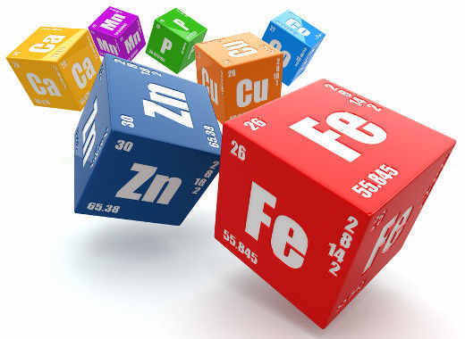
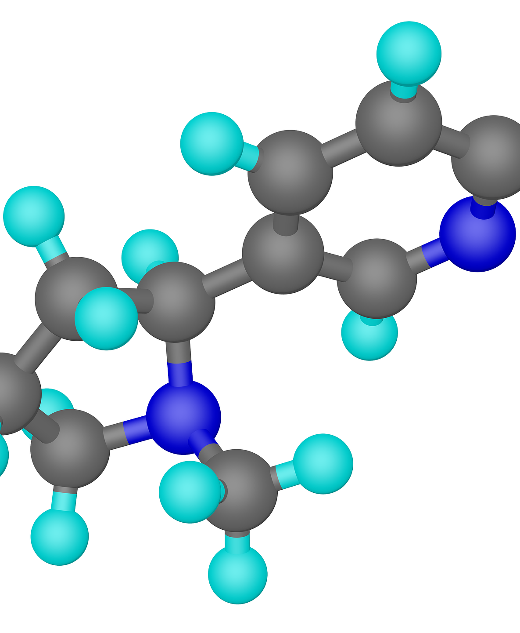
LIGAÇÕES QUÍMICAS

Slide 2
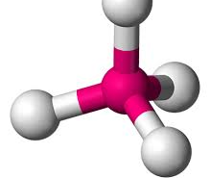
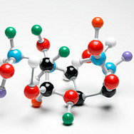
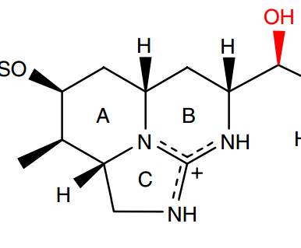
LIGAÇÕES QUÍMICAS

Slide 3
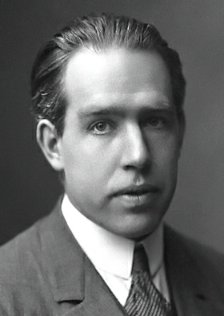
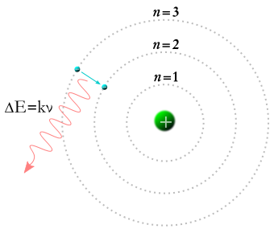
Modelo Atômico de Bohr
Quando átomos são aquecidos ou submetidos a uma descarga elétrica, eles absorvem energia, que em seguida é emitida como radiação em forma de luz. Essa luz emitida pelos átomos pode ser estudada em espectrômetros, verificando-se que ela é constituída por linhas com diferentes comprimentos de onda.
Imagem: Niels Bohr/ AB Lagrelius & Westphal Domínio público
Imagem: Super Rad! / domínio público.

Slide 4
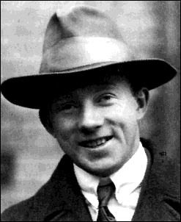
Modelo Atômico Ondulatório
Princípio da Incerteza de Heisenberg: é impossível determinar com precisão a posição e a velocidade de um elétron num mesmo instante;
Imagem: Autor Desconhecido/ Disponibilizada por Quiris/ Domínio público

Slide 5
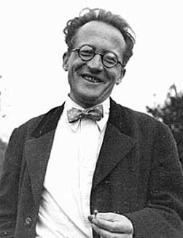
Modelo Atômico Ondulatório
Erwin Schrödinger, baseado nestes dois princípios, criou o conceito de Orbital;
Orbital é a região onde é mais provável encontrar um elétron.
Imagem: Autor Desconhecido/ Disponibilizada por Orgullomoore / Domínio público

Slide 6
Número Quântico Principal (n)
Indica o nível de energia do elétron no átomo. Entre os átomos conhecidos em seus estados fundamentais, n varia de 1 a 7. O número máximo de elétrons em cada nível é dado por 2n².
Níveis de Energia Camada Número Máximo de Elétrons
1° K 2
2° L
8
3° M
18
4° N
32
5° O
32
6° P
18
7° Q
8

Slide 7
Número Quântico Secundário
Indica a energia do elétron no subnível. Entre os átomos conhecidos em seus estados fundamentais, l varia de 0 a 3 e esses subníveis são representados pelas letras s, p, d, f, respectivamente. O número máximo de elétrons em cada subnível é dado por 2 (2 l + 1).
Subnível | n° quântico (ℓ) | Máximo de elétrons
s | 0 | 2
p | 1 | 6
d | 2 | 10
f | 3 | 14

Slide 8
O subnível “ p “ possui três orbitais na forma de um duplo ovóide
e orientações espaciais perpendiculares entre si.
p
y
p
z
p
x

Slide 9
O subnível “ d “ possui cinco orbitais
O subnível “ f “ possui sete orbitais

Slide 10
→ subnível “ s “, que contém até 2 elétrons
→ subnível “ p “, que contém até 6 elétrons
→ subnível “ d “, que contém até 10 elétrons
→ subnível “ f “, que contém até 14 elétrons
K
1s
L
2s
2p
M
3s
3p
3d
Os subníveis em cada nível são:
N
4s
4p
4d
4f
O
5s
5p
5d
5f
P
6s
6p
6d
Q
7s
7p

Slide 11
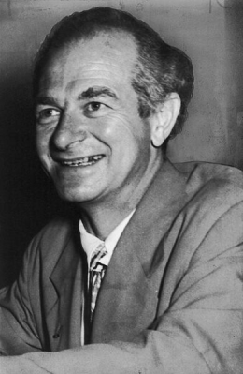
Distribuição Eletrônica
Um problema para os químicos era construir uma teoria consistente que explicasse como os elétrons se distribuíam ao redor dos átomos, dando-lhes as características de reação observadas em nível macroscópico;
Foi o cientista americano Linus C. Pauling quem apresentou a teoria até o momento mais aceita para a distribuição eletrônica;
Imagem: Autor desconhecido/
Disponibilizada por APPER/
United States Public Domain

Slide 12
Diagrama de Pauling
Os elétrons se distribuem segundo o nível de energia de cada subnível, numa sequência crescente em que ocupam primeiro os subníveis de menor energia e, por último, os de maior.
Imagem: Patricia.fidi/Domínio público

Slide 13
Diagrama de Pauling

Slide 14
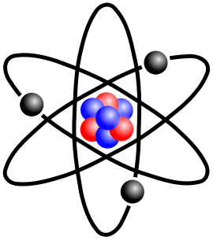
Configuração Eletrônica de um Átomo Neutro
Nesse caso, como o átomo é neutro, o número de prótons é igual ao número de elétrons;
É feita a distribuição pelo Diagrama de Pauling até atingir a quantidade do número atômico do átomo em questão.
Imagem: Halfdan/GNU Free Documentation License

Slide 15
Configuração Eletrônica do ₂₀Ca

Slide 16
Configuração Eletrônica do ₉₂U

Slide 17
Configuração Eletrônica do ₂₈Ni

Slide 18
Configuração Eletrônica do ₅₄Xe

Slide 19
Quando o átomo PERDE elétrons o íon terá CARGA POSITIVA e será chamado de CÁTION
O átomo de ferro
Tem 3 ELÉTRONS a menos em relação ao número de prótons.
56
3+
Fe
26

Slide 20
Quando o átomo GANHA elétrons o íon terá CARGA NEGATIVA e será chamado de ÂNION
O átomo de oxigênio
GANHOU 2 ELÉTRONS
para produzi-lo
16
2 –
O
8

Slide 21
Configuração Eletrônica de Cátions
Íon positivo (cátion): nº de p > nº de elétrons;
Retirar os elétrons mais externos do átomo correspondente;
Ferro (Fe) Z = 26 → 1s² 2s² 2p⁶ 3s² 3p⁶ 4s² 3d⁶ (estado fundamental = neutro);
Fe²⁺ → 1s² 2s² 2p⁶ 3s² 3p⁶ 3d⁶ (estado iônico).
-
+
+
+
-
-
+
+

Slide 22
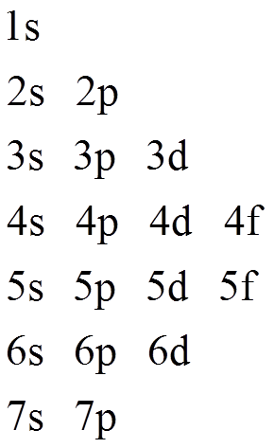
Configuração Eletrônica do ₂₅Mn²⁺

Slide 23
Configuração Eletrônica do ₄₈Cd²⁺

Slide 24
Configuração Eletrônica de um Ânion
Íon negativo (ânion): nº de p < nº de elétrons;
Colocar os elétrons no subnível incompleto;
Oxigênio (O) Z = 8 → 1s² 2s² 2p⁴ (estado fundamental = neutro);
O²⁻ → 1s² 2s² 2p⁶.
-
-
+
+
+
-
-
-

Slide 25
Configuração Eletrônica do ₃₅Br⁻

Slide 26
Configuração Eletrônica do ₁₆S²⁻

Slide 27
Cuidado
₂₆Fe²⁺ =
1s² 2s² 2p⁶ 3s² 3p⁶ 4s² 3d⁴
Errado!!!
₂₆Fe²⁺ =
1s² 2s² 2p⁶ 3s² 3p⁶ 3d⁶
Certo!!!

Slide 28
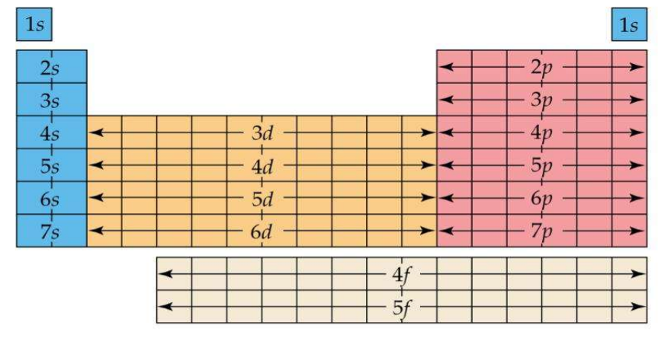
Distribuição Eletrônica Usando a Tabela Periódica

Slide 29
Desafio 1
Considerando-se um elemento M genérico qualquer, que apresenta configuração eletrônica 1s² 2s² 2p⁶ 3s² 3p⁶ 4s² 3d⁵, pode-se afirmar que: I. seu número atômico é 25; II. possui 7 elétrons na última camada; III. apresenta 5 elétrons desemparelhados; IV. pertence à família 7A. Estão corretas as afirmações: a) I, II e III somente b) I e III somente c) II e IV somente d) I e IV somente e) II, III e IV somente

Slide 30
Desafio – 2
O número de elétrons em cada subnível do átomo estrôncio (₃₈Sr), em ordem crescente de energia, é: a) 1s² 2s² 2p⁶ 3s² 3p⁶ 4s² 3d¹⁰ 4p⁶ 5s² b) 1s² 2s² 2p⁶ 3s² 3p⁶ 4s² 4p⁶ 3d¹⁰ 5s² c) 1s² 2s² 2p⁶ 3s² 3p⁶ 3d¹⁰ 4s² 4p⁶ 5s² d) 1s² 2s² 2p⁶ 3s² 3p⁶ 4p⁶ 4s² 3d¹⁰ 5s² e) 1s² 2s² 2p⁶ 3p⁶ 3s² 4s² 4p⁶ 3d¹⁰ 5s²

Slide 32
EXERCÍCIOS DE FIXAÇÃO
1. Qual é a camada de valência de um átomo?
2. Por que os átomos tendem a ganhar ou perder elétrons?
3. De qual camada eletrônica um átomo perde elétrons para tornar-se um cátion?
4. Quanto mais longe do núcleo atômico mais energético é um elétron?
Para um átomo qualquer, qual é o subnível eletrônico mais energético?
5. Faça a distribuição eletrônica em subníveis energéticos para os seguintes átomos e íons:
Co
C
Na e Na⁺
O e O⁻²
Cl e Cl⁻
Al e Al⁺³
Cu e Cu⁺²

Slide 33
Desafio – 3
Sendo o subnível 4s¹ (com um elétron) o mais energético de um átomo, podemos afirmar que: I. o número total de elétrons desse átomo é igual a 19; II. esse apresenta quatro camadas eletrônicas; III. a sua configuração eletrônica é 1s² 2s² 2p⁶ 3s² 3p⁶ 3d¹⁰ 4s¹.
a) Apenas a firmação I é correta. b) Apenas a firmação II é correta. c) Apenas a firmação III é correta. d) As afirmações I e II são corretas. e) As afirmações II e III são corretas.

Slide 34
TESTE

Slide 35
Teoria do Octeto
Eu ficaria mais nobre sem este meu elétron no 3º nível. Se você quiser eu lhe dou este meu elétron.
Oba! Obrigado! Estava mesmo precisando de mais um elétron para adquirir estabilidade!
(a)
(b)
Imagem: (a) Electron shell 011 Sodium/ Pumbaa/ Creative Commons - Atribuição - Partilha nos Mesmos Termos 2.0 Reino Unido: Inglaterra e País de Gales; (b) Electron shell 017 Chlorine/ Pumbaa/ Creative Commons - Atribuição - Partilha nos Mesmos Termos 2.0 Reino Unido: Inglaterra e País de Gales

Slide 36
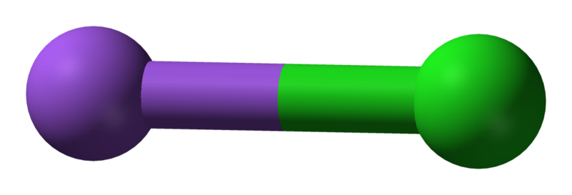
Ligação Iônica ou Eletrovalente
Como o próprio nome já diz,
ligação iônica ocorre com a
formação de íons.
A atração entre os átomos
que formam o composto é de
origem eletrostática. Sempre
um dos átomos perde elétrons,
enquanto o outro recebe.
O átomo mais eletronegativo
arranca os elétrons do átomo
menos eletronegativo.
Imagem: Legame ionico fra sodio e cloro/ User:ARTE/ Public Domain
Imagem: Sodium-chloride-monomer-CRC-MW-3D-balls/ Ben Mills/ Public Domain

Slide 37
Ligação Iônica e Formação de Íons
Imagem: Legame ionico fra sodio e cloro/ User:ARTE/ Public Domain
₁₁Na: 1s² 2s² 2p⁶ 3s¹ ₁₇Cl: 1s² 2s² 2p⁶ 3s⁷
K = 2 L= 8 M = 1 K = 2 L= 8 M = 7
₁₁Na⁺: 1s² 2s² 2p⁶ ₁₇Cl⁻: 1s² 2s² 2p⁶ 3s⁸
K = 2 L= 8 K = 2 L= 8 M = 8

Slide 38
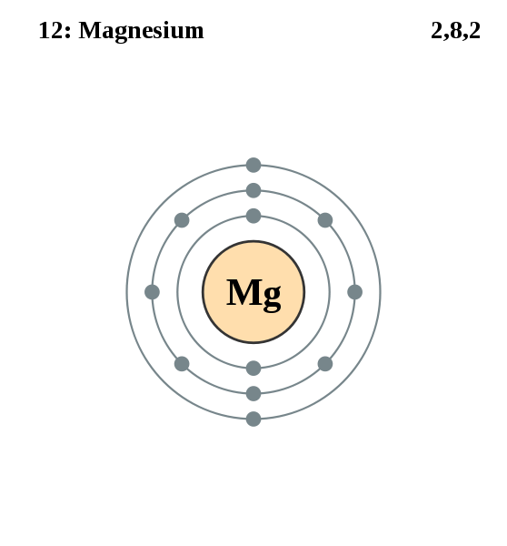
Exercícios
(UERJ-RJ) A figura abaixo representa o átomo de um elemento químico, de acordo com o modelo de Bohr.
(HARTWIG, D. R. e outros. "Química geral e inorgânica." São Paulo: Scipione, 1999.)
Para adquirir estabilidade, um átomo do elemento representado pela figura deverá efetuar ligação química com um único átomo de outro elemento, cujo símbolo é:
a) C b) F c) P d) S
Imagem: Electron shell 012 Magnesium/ Pumbaa/ Creative Commons - Atribuição - Partilha nos Mesmos Termos 2.0 Reino Unido: Inglaterra e País de Gales

Slide 39
Fórmula de um Composto Iônico
Para escrever a fórmula de um composto iônico, é preciso descobrir a carga do íon formada pelos elementos presentes e levar em conta que a carga total do composto é nula.
[ Cátion ^{x+} ] _{y} [Ânion ^{y-} ] _{x}
O cátion é escrito à esquerda e o ânion, à direita.
[ Ca ²⁺ ]₁ [ F ⁻ ]₂ CaF₂

Slide 40
Exercícios
Na ligação entre átomos dos elementos químicos ₁₅P³¹ e Ca, que tem 20 prótons, forma-se o composto de fórmula:
a) CaP
b) Ca₃P
c) CaP₃
d) Ca₂P₃
e) Ca₃P₂

Slide 41
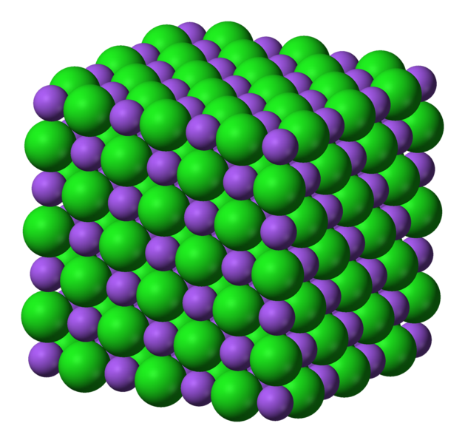
A Estrutura dos Compostos Iônicos
Esses arranjos de íons,
formando figuras geométricas
definidas, são chamados
redes cristalinas ou retículos
cristalinos.
A figura mostra a rede
cristalina do cloreto de sódio
(NaCl).
Imagem: NaCl/ Raj6/ GNU Free Documentation License

Slide 42
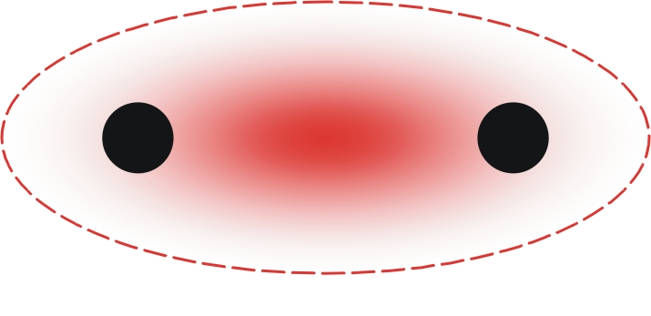
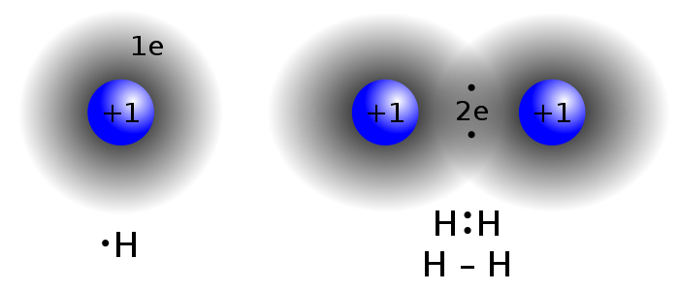
Ligação Covalente Simples
É o tipo de ligação que ocorre quando os dois átomos precisam adicionar elétrons em suas últimas camadas. Somente o compartilhamento é que pode assegurar que esses átomos atinjam a quantidade de elétrons necessária em suas últimas camadas. Cada um dos átomos envolvidos entra com um elétron para a formação de um par compartilhado, que, a partir da formação, passará a pertencer a ambos os átomos.
Imagens da esquerda para direita: (a) Covalent bond hydrogen/ Jacek FH/ GNU Free Documentation License; (b) Ligatio-covalens/ Anselm H. C. Hor/ Creative Commons Attribution-Share Alike 2.5 Generic

Slide 43
Ligação Covalente
Fórmula eletrônica ou Fórmula de Lewis | Fórmula estrutural | Fórmula molecular
Cl Cl | Cl Cl | Cl₂
O O | O O | O₂
N N | N N | N₂
H H | H H | H₂

Slide 44
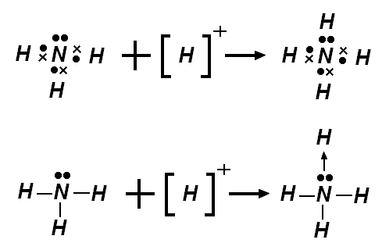
Ligação Covalente Dativa e Ressonância
Ligação Dativa ou Coordenada é descrita como uma ligação covalente entre dois átomos, na qual os dois elétrons compartilhados provêm do mesmo átomo.
Uma vez que a ligação dativa seja formada, sua força e demais características não têm diferença das de outras ligações covalentes polares.
Imagem: Coordinate Covalent Bonding/ Nonagonal Spider/ Public Domain

Slide 45
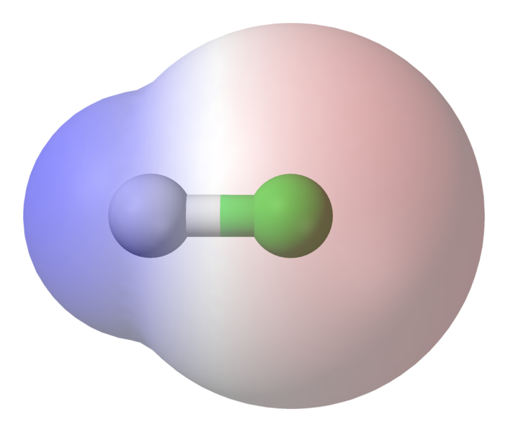
Polaridade
As ligações covalentes são afetadas pela eletronegatividade dos átomos ligados entre si. Dois átomos de eletronegatividade igual formam ligações covalentes não-polares ( como H-H ),
e um relacionamento desigual cria ligações covalentes polares (como o H-Cl).
Covalente Apolar
H-H
Covalente Polar
H-Cl
Imagens da esquerda para direita: (a) Covalent bond hydrogen/ Jacek FH/ GNU Free Documentation License; (b) Hydrogen-chloride-elpot-transparent-3D-balls/ Ben Mills/ Public Domain

Slide 46
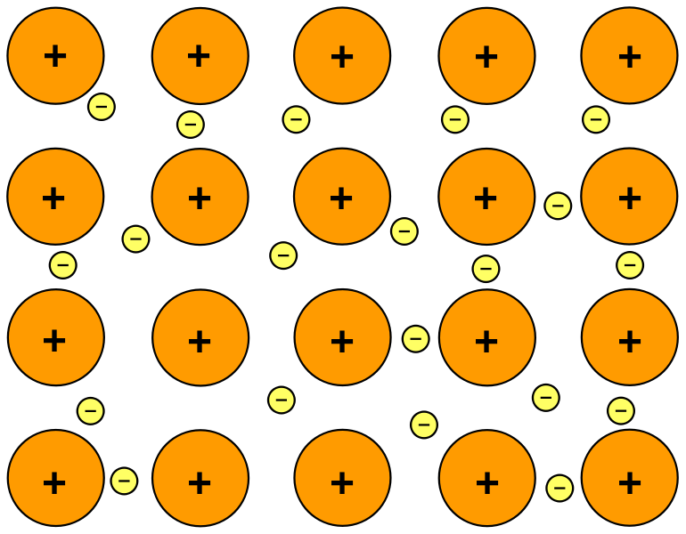
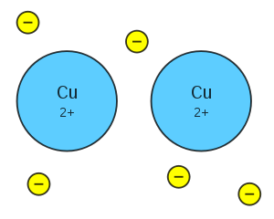
Ligação Metálica
A ligação metálica é constituída pelos elétrons livres, que ficam entre os cátions dos metais (modelo do gás eletrônico ou do mar de elétrons). Os metais são constituídos por seus cátions mergulhados em um mar de elétrons.
Imagens da esquerda para direita: (a) Metallic bond Cu/ King of Hearts/ Public Domain; (b) Metallic bonding/ Muskid/ Creative Commons Attribution-Share Alike 3.0 Germany

Slide 47
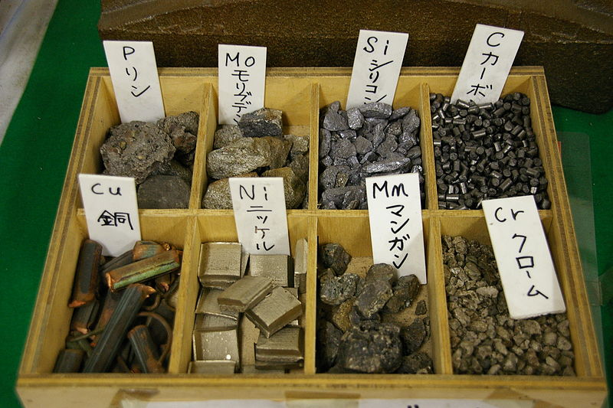
Ligação Metálica
Ligas metálicas: são uniões de dois ou mais metais, podendo ainda incluir semimetais ou não-metais, mas sempre com predominância dos elementos metálicos.
Imagem: Brake shoe materials/ 100yen/ GNU Free Documentation License

Slide 48
Ligação Covalente
Substâncias de Estruturas Covalente Gigante
Diamante
Variedade de substância elementar carbono.
Possui ligações covalentes simples.
É o material mais duro existente na natureza.
Não é possível riscá-lo com materiais, apenas com outro diamante.
Mau condutor da corrente elétrica.
Grafite
Variedade de substância carbono.
Possui ligações covalentes e outras ligações mais fracas.
É mole, untuoso ao tato e tende a desfazer-se.
Bom condutor da corrente elétrica.
Sílica
Substância covalente composta.
Ligações covalente entre átomos de Si e O.
Sólido de elevada dureza.
Mau condutor da corrente elétrica.

Slide 49
Exercícios
(UERJ-RJ) A figura abaixo representa o átomo de um elemento químico, de acordo com o modelo de Bohr.
(HARTWIG, D. R. e outros. "Química geral e inorgânica." São Paulo: Scipione, 1999.)
Para adquirir estabilidade, um átomo do elemento representado pela figura deverá efetuar ligação química com um único átomo de outro elemento, cujo símbolo é:
a) C b) F c) P d) S
Imagem: Electron shell 012 Magnesium/ Pumbaa/ Creative Commons - Atribuição - Partilha nos Mesmos Termos 2.0 Reino Unido: Inglaterra e País de Gales

